Slide 1
Busca binária

Slide 2
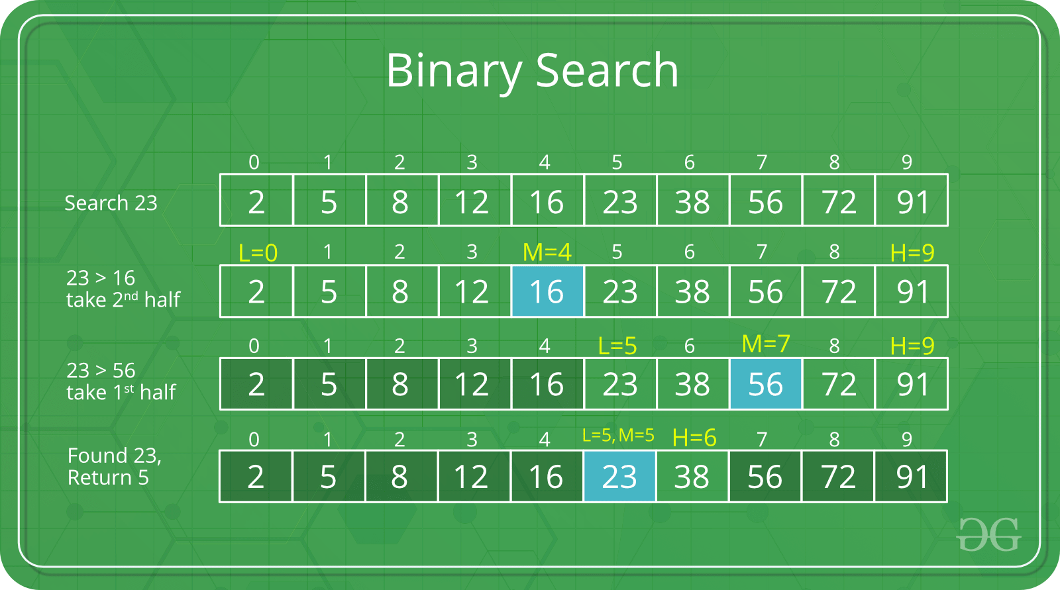
https://www.geeksforgeeks.org/binary-search/

Slide 3
Algumas variações da Busca Binária
Fractional Cascading
Busca exponencial
Árvore Binária de busca

Slide 4
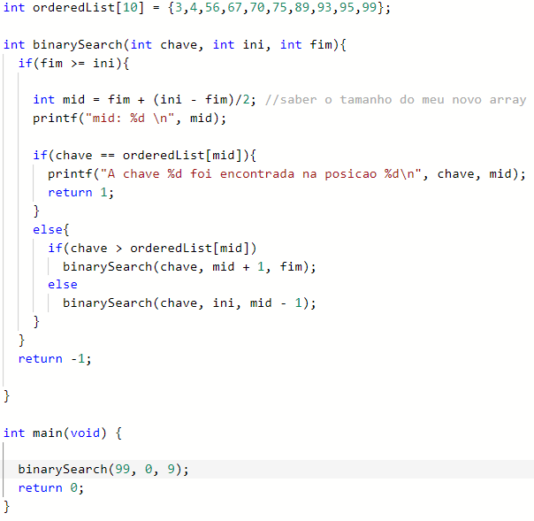

3 | 4 | 56 | 67 | 70 | 75 | 89 | 93 | 95 | 99
3 | 4 | 56 | 67 | 70 | 75 | 89 | 93 | 95 | 99
3 | 4 | 56 | 67 | 70 | 75 | 89 | 93 | 95 | 99
3 | 4 | 56 | 67 | 70 | 75 | 89 | 93 | 95 | 99
3 | 4 | 56 | 67 | 70 | 75 | 89 | 93 | 95 | 99

Slide 5
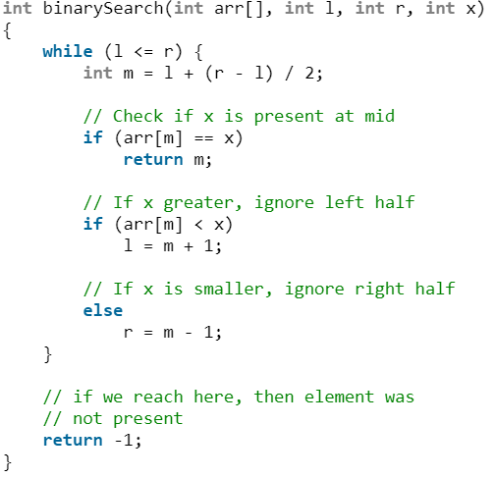
https://www.geeksforgeeks.org/binary-search/

Slide 6
Analisando...
T(n) = T(n/2) + 1

Slide 7
Complexidade:
Θ(log n)

